Slide 1

Quality Assurance
Lernova Web v0.1.0
Praktikum Quality Assurance · Kelompok 4
Muhammad Adzkia Madani 23076012
Alim Kurniadi 23076003
Muhammad Hariadi 23076043
Zekia Rahmaddiano 23076056
10 NOVEMBER 2026
Notes:
Perkenalan tim dan judul presentasi QA Lernova Web versi 0.1.0.

Slide 2
Gambaran Aplikasi & Tahap 1
Daftar
Login
Tes
Hasil
Functional correctness
Security
Reliability
Usability
Maintainability
PM-01 Validasi input
PM-02 Autentikasi API
PM-03 Isolasi data
Potensi masalah awal · perlu verifikasi
Potensi masalah awal · perlu verifikasi
Potensi masalah awal · perlu verifikasi
PM-04 Build gagal
PM-05 Tie-break seri
PM-06 Debug terbuka
Potensi masalah awal · perlu verifikasi
Potensi masalah awal · perlu verifikasi
Potensi masalah awal · perlu verifikasi
Notes:
Menjelaskan alur aplikasi dan fokus kualitas utama serta potensi masalah awal.

Slide 3
Tahap 2 — QA Lifecycle
Requirement
Design
Build
Test
Release
Observe
SHIFT-LEFT
QA TERINTEGRASI
SHIFT-RIGHT
Review requirement
Test design awal
Automasi awal
QA hadir pada setiap fase — evidence dikumpulkan, risiko diperbarui, dan keputusan dibuat secara iteratif.
Monitoring produksi
Feedback pengguna
Bug reports
3 feedback loop → Pengembangan · QA · Manajemen risiko
Notes:
Gambaran siklus QA lengkap dengan strategi shift-left dan shift-right.

Slide 4
Tahap 3 (1/3) — Requirement Testable
REQ-01 Registrasi akun
REQ-02 Login aman
REQ-03 Pembatasan akses
REQ-04 Menjalankan tes
REQ-05 Menyimpan hasil
REQ-06 Tie-break seri
REQ-07 Isolasi data
REQ-08 Dashboard hasil
REQ-09 Build konsisten
AC-06 · Tie-break seri
AC-07 · Isolasi data
GIVEN skor sama
WHEN hasil dihitung
THEN aturan tie-break diterapkan konsisten
GIVEN pengguna A login
WHEN membuka hasil
THEN data pengguna B tidak dapat diakses
Notes:
Menampilkan requirement yang dapat diuji dan contoh kriteria penerimaan.

Slide 5
Tahap 3 (2/3) — Risk Register
5
10
15
20
25
R-04 25 Build gagal
R-02 16 API tanpa autentikasi
R-04
Prioritas mitigasi
Prioritas mitigasi
4
8
12
16
20
R-02
IMPACT
3
6
9
12
15
R-01 15 Eskalasi role
R-05 12 Tie-break seri
Prioritas mitigasi
Prioritas mitigasi
R-05
R-01
2
4
6
8
10
R-03 10 Kebocoran data
R-06–R-10 risiko lanjutan
1
2
3
4
5
Pantau & verifikasi
Pantau & verifikasi
LIKELIHOOD →
Notes:
Menjelaskan risiko utama dan tingkat keparahannya berdasarkan matriks risiko.

Slide 6
Tahap 3 (3/3) — Risiko Prioritas
R-04 · 25 Build gagal
R-02 · 16 API tanpa autentikasi
MITIGASI
Otomasi build · review
Residual risk: monitor setelah perbaikan
MITIGASI
Token · validasi
Residual risk: monitor setelah perbaikan
R-01 · 15 Eskalasi role
R-05 · 12 Tie-break seri
MITIGASI
Kontrol akses · audit log
Residual risk: monitor setelah perbaikan
MITIGASI
Validasi · aturan tambahan
Residual risk: monitor setelah perbaikan
Notes:
Fokus pada risiko tertinggi dan strategi mitigasi.

Slide 7
Tahap 4 (1/2) — Test Strategy
SCOPE BERBASIS RISIKO
ENVIRONMENT
Registrasi/login · pembatasan/tes · dashboard · hasil
API: /api/test-results · /api/seed · /api/debug/*
Build/lint · Firestore rules
Lernova Web 0.1.0 · Next.js 16.2.6 · React 19.2.4
TypeScript 5 · Firebase Auth + Firestore
Lokal npm run dev · localhost:3000 · Chrome · data dummy
Test Lead
Test Designer
Test Executor
Defect & Audit Analyst
Urutan eksekusi mengikuti risiko tertinggi: keamanan → build → isolasi data → logika hasil.
Notes:
Strategi pengujian terfokus dan lingkungan uji serta peran tim.

Slide 8
Tahap 4 (2/2) — Quality Gate QG-1
1 Lint & build lulus
2 100% test case dieksekusi
3 ≥90% pass; high priority 100%
4 Tanpa Critical open; High termitigasi
5 Endpoint seed/results/debug aman
6 Keterlacakan lengkap
7 Isolasi hak akses
8 Validasi data hasil
ENTRY Requirement terdokumentasi lengkap
EXIT 100% test case dieksekusi
GO · CONDITIONAL GO · NO-GO
Notes:
Menjelaskan kriteria untuk melewati quality gate tahap ini.

Slide 9
DEMONSTRASI
TAHAPAN 5–6
Test Case, RTM, dan Desain Black-Box
Notes:
Memperkenalkan sesi demonstrasi Tahapan 5 dan 6.

Slide 10
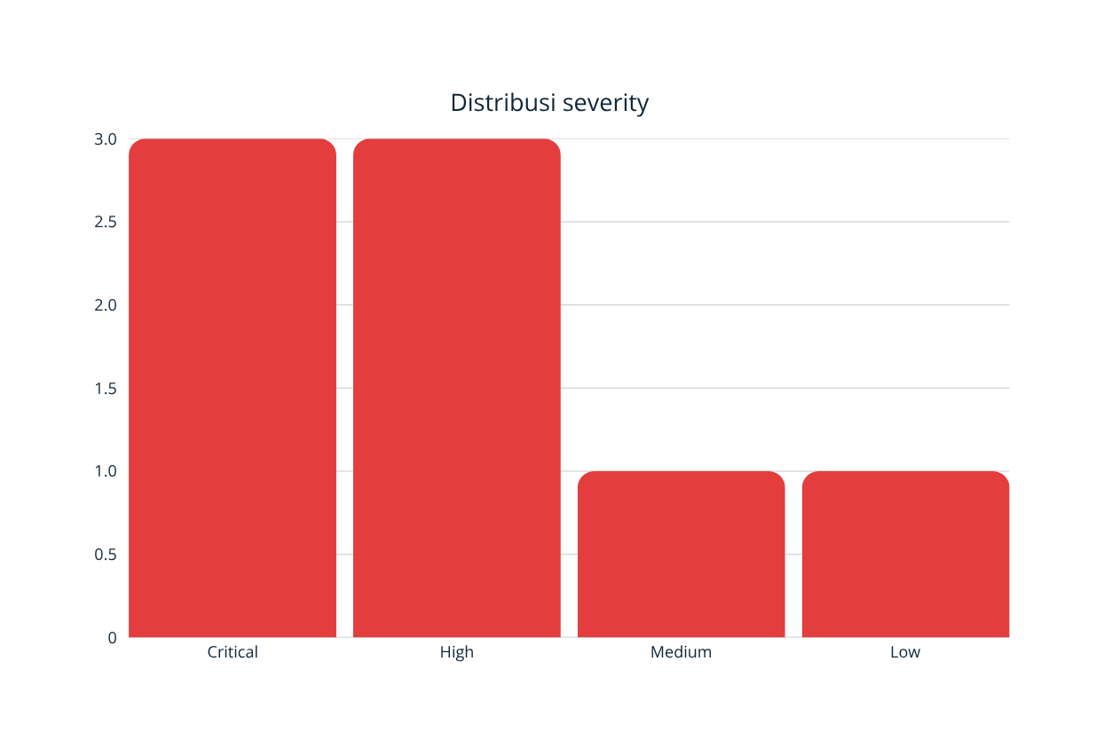
Tahap 7 (1/2) — Defect Report
DEF-01
High
P1
DEF-02
Critical
P1
DEF-03
Critical
P1
DEF-04
High
P2
DEF-05
High
P2
DEF-06
Medium
P3
DEF-07
Critical
P1
DEF-08
Low
P3
Notes:
Menampilkan ringkasan defect dan tingkat keparahan.

Slide 11
Tahap 7 (2/2) — Triage & Root Cause
P1 · SEGERA
5-WHY · AKAR MASALAH ADA DI PROSES
DEF-07 · DEF-02 · DEF-01 · DEF-03
Defect bukan kejadian tunggal. Review keamanan API belum konsisten; threat check untuk role belum menjadi gate; pemeriksaan build/lint belum wajib sebelum merge.
Perbaikan proses: checklist keamanan, peer review, branch protection, dan CI wajib.
P2 · BERIKUTNYA
DEF-04 · DEF-05
P3 · TERJADWAL
DEF-06 · DEF-08
Perbaiki sistem yang menghasilkan defect — bukan hanya gejalanya.
Notes:
Menjelaskan prioritas perbaikan dan akar penyebab defect.

Slide 12
Tahap 8 (1/2) — Hasil Audit
6 / 12
9 / 9
2 / 8
AC-02
PASS · 50%
6 test case gagal
Requirement tercakup
8/9 acceptance criteria
Kriteria QG-1 terpenuhi
Eksekusi & keterlacakan
Belum diuji
BLIND SPOT UTAMA
AC-02 · /api/seed / R-06 · R-08 · rules produksi · kompatibilitas browser · reproducibility terbatas
Coverage requirement ≠ kualitas rilis. Evidence masih menunjukkan risiko yang tidak dapat diterima.
Notes:
Menilai hasil audit dan area yang perlu ditingkatkan.

Slide 13
NO-GO
3 Critical terbuka · QG-1 #5 & #7 gagal · Pass rate 50%
MENGAPA BUKAN CONDITIONAL GO?
OPSI A · PERBAIKI, LALU UJI ULANG
Risiko keamanan dan isolasi data menyentuh kontrol inti. Mitigasi sementara belum cukup untuk menurunkan dampak rilis.
1 Perbaiki semua defect Critical
2 Tutup High atau dokumentasikan mitigasi
3 Capai pass rate sesuai QG-1
4 Tambah pengujian AC-02 dan /api/seed
Keputusan melindungi pengguna, data, dan kredibilitas rilis.
Notes:
Menyampaikan keputusan akhir dan langkah korektif.

Slide 14
TERIMA KASIH
Pertanyaan?
P01
Assessment
P02
Lifecycle
P03
Risk
P04
Strategy
P05–06
Test Design
P07
Defect
P08
Audit
Keterlacakan penuh dari assessment hingga keputusan rilis.
Notes:
Menutup presentasi dan membuka sesi diskusi.

